Slide 2
Ви мрієте здобути якісну освіту та досягнути успіху в професійній сфері?

Slide 3
Кафедра економічної кібернетики та програмної інженерії
презентує напрям підготовки
«ЕКОНОМІЧНА КІБЕРНЕТИКА»

Slide 4
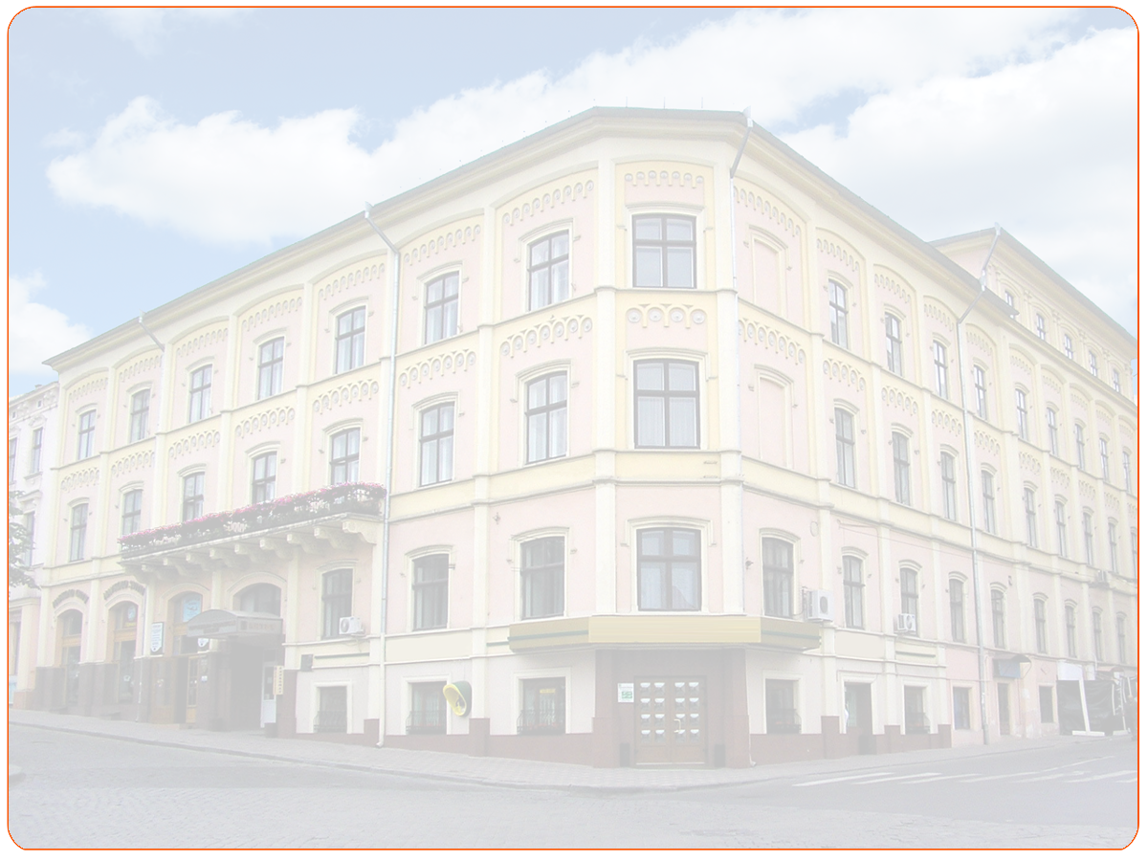
Що таке
економічна кібернетика?
Сьогодні бути просто економістом недостатньо!
Потрібно знати більше, бути на стику економіки та сучасних технологій!
Економіст кібернетик – це «економіст XXI століття», кваліфікований економіст-аналітик з глибокими знаннями в сфері управління та інформаційних технологій, програміст.

Slide 5
Після здобуття фаху
«Економічна кібернетика»
Ви будете знати та вміти:
Програмувати та створювати бази даних
Розробляти сайти для мережі Інтернет
Виконувати функції адміністратора інформаційних систем
Вирішувати економічні задачі за допомогою сучасного програмного забезпечення
Приймати оптимальні рішення в управлінні
Розробляти та аналізувати економічні моделі
Здійснювати прогнози в бізнесі, використовуючи інформаційні технології

Slide 6
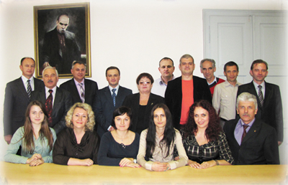
Про кафедру
Ми готуємо фахівців
напрямку підготовки "Економічна кібернетика“ з 2000 р.
Кафедра економічної кібернетики та програмної інженерії є випусковою і готує конкурентоспроможних бакалаврів та магістрів
спеціальності "Економічна кібернетика“

Slide 7
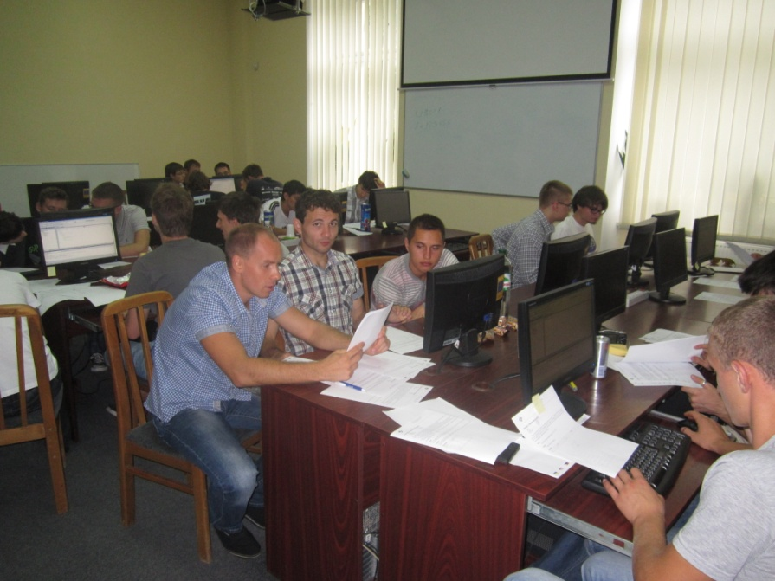
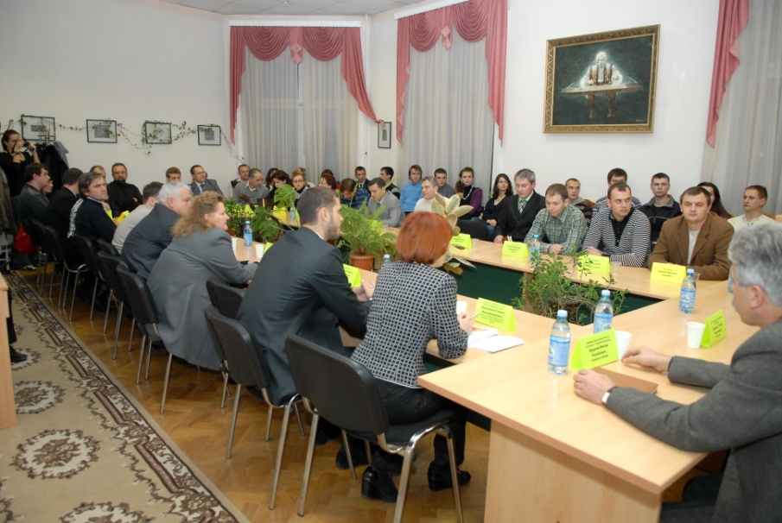
Ваші можливості:
Участь у регіональних та всеукраїнських олімпіадах
Участь в організованих кафедрою семінарах, круглих столах, майстер-класах

Slide 8
Ким працює кібернетик?
Економістом;
аналітиком;
управлінцем;
програмістом.

Slide 9
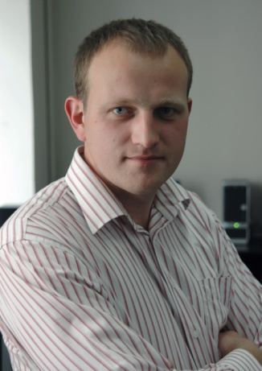
Знай наших!
Середюк Володимир Богданович – заступник міського голови м. Чернівці з питань діяльності виконавчих органів, доцент кафедри економічної кібернетики та програмної інженерії
Економічна кібернетика - це галузь науки, що виникла на стику математики та економіки. Саме тому, спеціаліст із економічної кібернетики, в процесі навчання одержує ґрунтовні знання та практичні навички, які в подальшому дозволяють йому проводити ґрунтовний аналіз структурних та функціональних ланок економіки як системи, в якій відбуваються процеси регулювання й управління, із застосування сучасних інформаційних систем і технологій. Все це, без сумніву, надає перевагу фахівцям даного напрямку підготовки у конкурентній боротьбі на ринку праці, про що свідчить досить високий рівень працевлаштування випускників, які працюють за спеціальністю

Slide 10
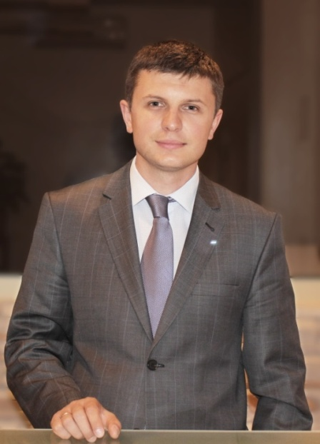
Знай наших!
Берназюк Олександр Олександрович -
Голова наглядової ради товариства з додатковою відповідальністю «Страхова компанія «ПСК-ЗАХІД»
Після отримання вищої освіти в ЧТЕІ КНТЕУ я систематизував
базові знання, які необхідні для практичних навиків, без яких
будь-яка людина є беззбройною і беззахисною в сучасному світі

Slide 11
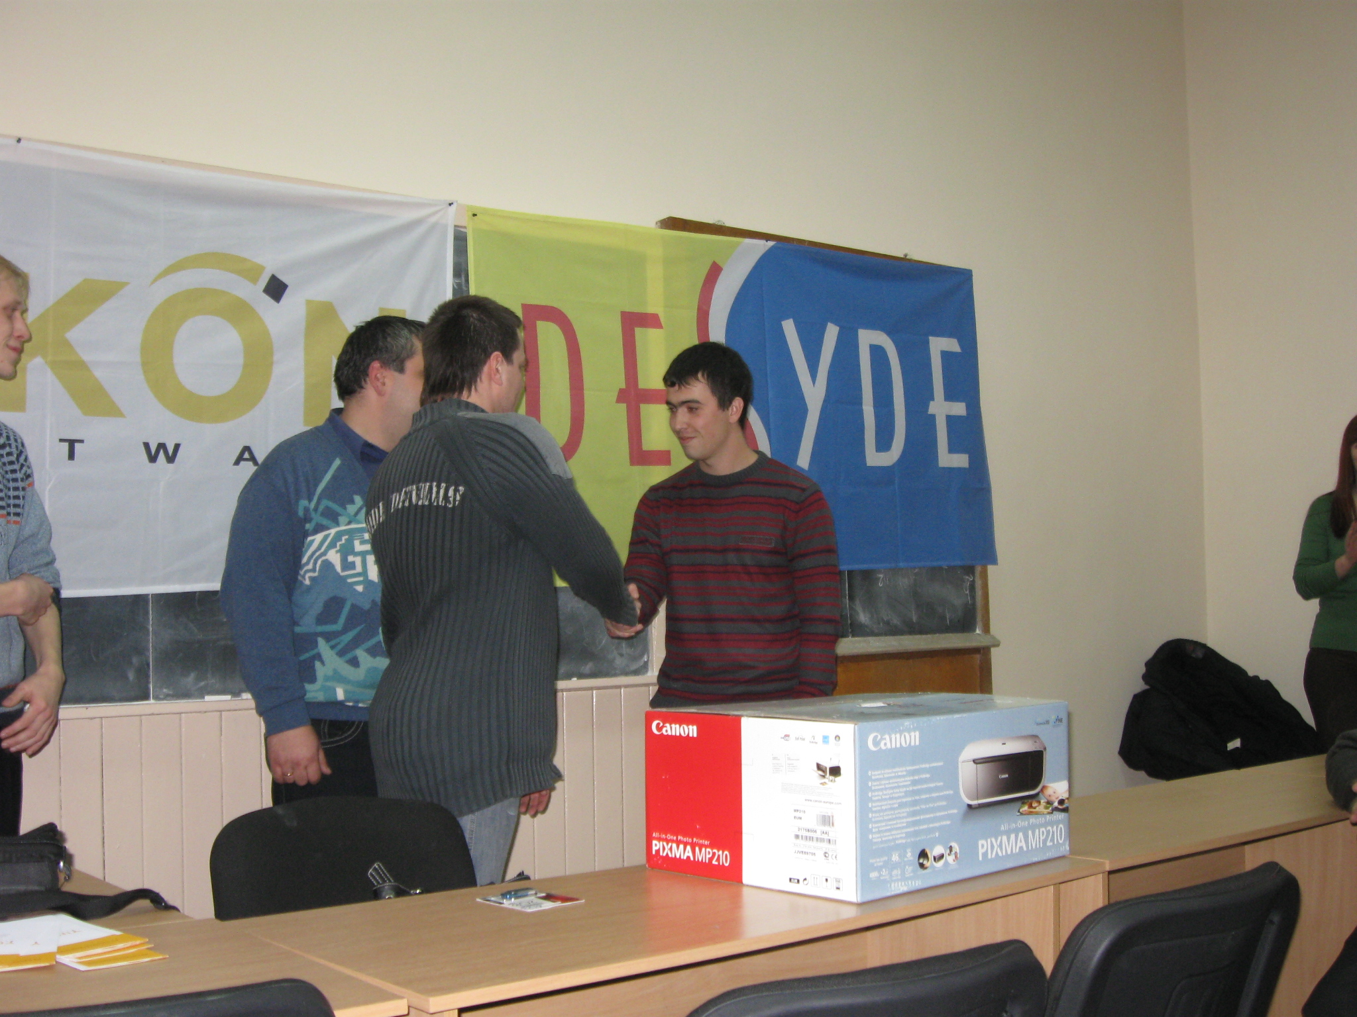
Чому у нас краще?
Студенти мають можливість користуватися вільним доступом до мережі Інтернет

Slide 12
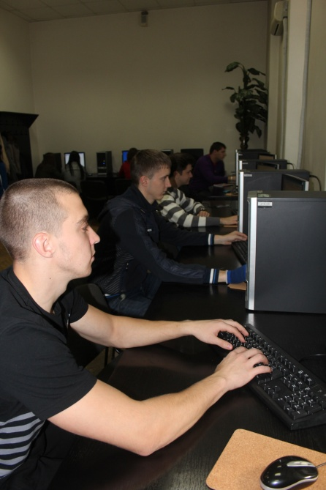
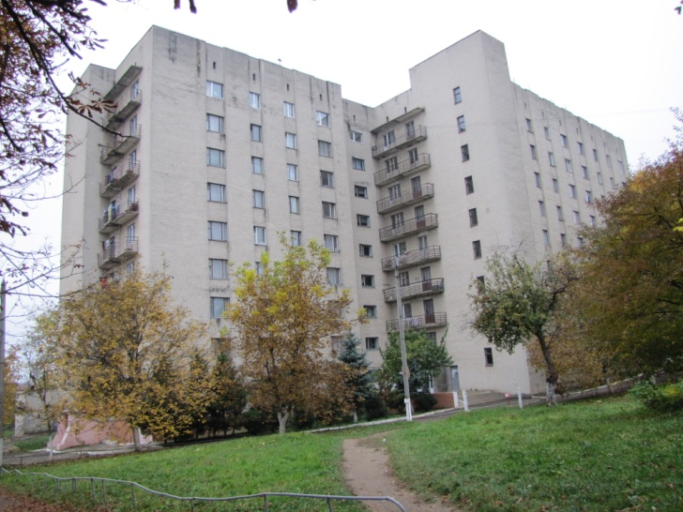
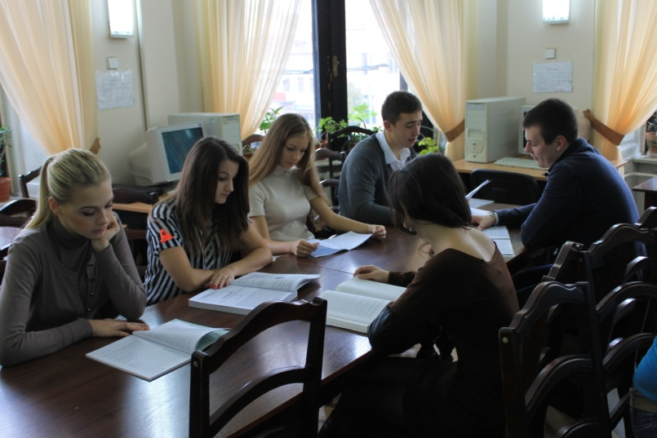
Найсучасніше матеріально-
технічне забезпечення:
комп’ютерні класи з ліцензійним програмним забезпеченням;
бібліотека;
гуртожиток;
класи самопідготовки.

Slide 13
Наші студенти мають можливість
проходити практику за кордоном;
паралельно отримати диплом магістра у Польщі за програмою подвійного диплома;
реалізовувати творчий потенціал у гуртках художньої самодіяльності.

Slide 14
Якщо бажаєте стати сучасним економістом – обирайте
напрям підготовки
«ЕКОНОМІЧНА КІБЕРНЕТИКА»!

Slide 15
Наші координати:
м.Чернiвцi, Центральна площа, 7, каб. 202 Тел: (0372) 52-21-12,
www.chtei-knteu.cv.ua/ua/kektis E-mail: kaf_isim@chtei-knteu.cv.ua

